Slide 1
ΠΛΗΡΟΦΟΡΙΚΗ ΥΓΕΙΑΣ
ΠΛΗΡΟΦΟΡΙΑΚΑ ΣΥΣΤΗΜΑΤΑ ΥΓΕΙΑΣ
Ι. Κουμπούρος

Slide 2
Πληροφοριακά Συστήματα Υγείας
Ανάγκη → καλύτερες και ποιοτικότερες υπηρεσίες υγείας + συμπιεσμένες δαπάνες + αυξημένες απαιτήσεις ασθενών
Λύση → επανασχεδιασμός λειτουργικών διαδικασιών
Τα δεδομένα → απομονωμένες νησίδες συστημάτων με περιορισμένες δυνατότητες
Απαίτηση ασθενή → οι εξετάσεις και ο ιατρικός φάκελος να μπορεί να μεταφέρεται αυτόματα και σε άλλα νοσοκομεία
Μη χρήση κοινών προτύπων, κωδικοποιήσεων, κοκ
Το περιβάλλον ενός νοσοκομείου → τεράστιος όγκος δεδομένων ποικίλης φύσης (διοικητικοί, οικονομικοί, τεχνικοί, ιατρικοί, νοσηλευτικοί, παραϊατρικοί, εργαστηριακοί και άλλοι πόροι αποτελούν τις πηγές πληροφοριών)
Πολυμεσικές πληροφορίες

Slide 3
Π.Σ.Υ.
Τα τμήματα ενός νοσοκομείου έχουν ιδιαίτερες και διακριτές ανάγκες
Υποσυστήματα: προμηθειών, αποθήκης υλικών, φαρμακείου, ιατρικού φακέλου, νοσηλευτικού φακέλου, εργαστηρίων, κλπ
Απαίτηση: επικοινωνία και ανταλλαγή δεδομένων
Πληροφοριακό Σύστημα Υγείας (Π.Σ.Υ.) → ένα σύνολο από διαδικασίες και υποσυστήματα τα οποία οργανώνονται με σκοπό τη δημιουργία πληροφοριών, οι οποίες βελτιώνουν τις αποφάσεις της διοίκησης σε όλα τα επίπεδα του συστήματος υγείας για την καλύτερη παροχή υπηρεσιών

Slide 4
Προκλήσεις ΠΣΥ
Τα ΠΣΥ θα πρέπει να απαντούν στις ακόλουθες προκλήσεις:
Καθοριστικοί παράγοντες υγείας
Οι διαφορετικές είσοδοι στο σύστημα υγείας και στις σχετικές διαδικασίες (π.χ. υποδομές υγείας, ανθρώπινοι πόροι, οικονομικοί πόροι, ιατροτεχνολογικός εξοπλισμός, στρατηγική, πολιτική, οργάνωση, κα)
Απόδοση ή «έξοδοι» του συστήματος υγείας
Εκβάσεις υγείας (π.χ. θνησιμότητα, νοσηρότητα, ανικανότητα, ευημερία, κατάσταση της υγείας, κα)
Παράγοντες ανισοτήτων (π.χ. κάλυψη και χρήση των υπηρεσιών ανάλογα με το φύλο, την κοινωνικο-οικονομική θέση, την εθνικότητα, τη γεωγραφική θέση, κα)

Slide 5
ΠΣΥ
Υπάρχει πληθώρα τρόπων και πηγών για την παροχή πληροφοριών υγείας:
αυτοί που παράγουν δεδομένα σχετικά με τον πληθυσμό (π.χ. απογραφή, κλινικές μελέτες και έρευνες)
Εκείνοι που παράγουν δεδομένα σχετικά με τη λειτουργία των υπηρεσιών (π.χ. διοικητικά αρχεία, αρχεία υπηρεσιών, αρχεία υγείας και ασθενειών, κλπ)
Η ανατροφοδότηση από το εθνικό σε περιφερειακό ή χαμηλότερο επίπεδο είναι σημαντική και προωθεί μια κουλτούρα «εκμετάλλευσης» των πληροφοριών

Slide 6
Ορισμοί
ΠΟΥ (2000) → ως σύστημα ορίζουμε μια συλλογή από «συστατικά» τα οποία λειτουργούν μαζί για να επιτύχουν ένα κοινό στόχο
Πληροφοριακό σύστημα → ένα σύστημα που παρέχει την υποστήριξη λήψης αποφάσεων σε κάθε επίπεδο ενός οργανισμού
ΠΟΥ (2000) → Πληροφοριακό Σύστημα Υγείας ορίζεται το σύστημα που ενσωματώνει τη συλλογή δεδομένων, την επεξεργασία, την δημιουργία εκθέσεων και τη χρήση των πληροφοριών που είναι απαραίτητες για τη βελτίωση της αποδοτικότητας και αποτελεσματικότητας των υπηρεσιών υγείας μέσω της καλύτερης διαχείρισης των υπηρεσιών αυτών σε κάθε επίπεδο
ΠΟΥ (1993) → Πληροφοριακό Σύστημα Διοίκησης Υγείας ορίζεται ένα πληροφοριακό σύστημα εξειδικευμένο στην υποβοήθηση της διοίκησης και σχεδιασμού προγραμμάτων υγείας, σε αντίθεση με την παροχή της φροντίδας

Slide 7
Π.Σ.Δ.Υ.
Για τη σχεδίαση ενός αποτελεσματικού Πληροφοριακού Συστήματος Διοίκησης Υγείας θα πρέπει να ακολουθούνται τα κάτωθι δέκα βήματα:
Επιθεώρηση του υπάρχοντος συστήματος
Προσδιορισμός των αναγκών για δεδομένα των υπομονάδων του συστήματος υγείας
Καθορισμός των πιο κατάλληλων και αποτελεσματικών ροών δεδομένων
Σχεδιασμός των εργαλείων συλλογής δεδομένων και δημιουργίας αναφορών
Ανάπτυξη των διαδικασιών και μηχανισμών για την επεξεργασία των δεδομένων
Ανάπτυξη και υλοποίηση εκπαιδευτικού προγράμματος για τους παρόχους και τους χρήστες των δεδομένων
Προ-έλεγχος και επανασχεδιασμός (όπου απαιτείται) του συστήματος για τη συλλογή, την επεξεργασία, τη ροή και τη χρησιμοποίηση των δεδομένων
Παρακολούθηση και αποτίμηση του συστήματος
Ανάπτυξη αποτελεσματικών μηχανισμών διάχυσης των δεδομένων και συλλογής ανατροφοδότησης
Βελτίωση του Πληροφοριακού Συστήματος Διοίκησης Υγείας

Slide 8
Πληροφοριακό Σύστημα Νοσοκομείου (ΠΣΝ)
ΠΣΝ → ένα πληροφοριακό σύστημα το οποίο φροντίζει για τη συνύπαρξη και την επικοινωνία της εξωτερικής και της εσωτερικής ροής των πληροφοριών σε ένα νοσοκομείο
Αποτελείται από διάφορα υποσυστήματα τα οποία διασυνδέονται μεταξύ τους
Ολοκληρωμένο Πληροφοριακό Σύστημα Νοσοκομείου (ΟΠΣΝ) → το σύνολο των επιμέρους εφαρμογών πληροφορικής, οι οποίες διαλειτουργούν και καλύπτουν το μεγαλύτερο μέρος των επιχειρησιακών απαιτήσεων ενός νοσοκομείου
Επιμέρους εφαρμογές ΠΣΝ: εισαγωγή των ασθενών, ιατρικά αρχεία, λογιστικές και οικονομικές πληροφορίες, επιχειρησιακές υπηρεσίες, νοσηλευτική δραστηριότητα, εργαστήρια, ακτινολογικό, φαρμακείο, κεντρικές προμήθειες, διατροφολογικές και διαιτολογικές υπηρεσίες, προσωπικό, μισθοδοσία, κοινωνικές υπηρεσίες, κα

Slide 9
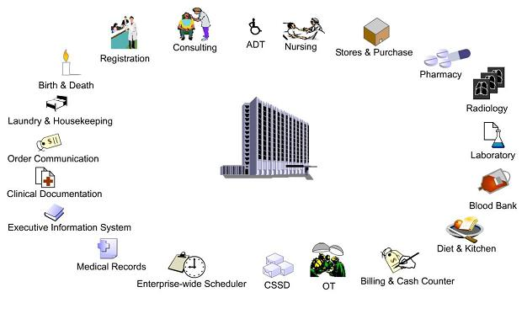

Slide 10
ΠΣΝ
Οι διάφορες εφαρμογές αν και αποτελούν ουσιαστικά ανεξάρτητα πληροφοριακά υποσυστήματα θα πρέπει να μπορούν να επικοινωνούν και να ανταλλάσσουν πληροφορίες
Η χρήση τους μπορεί να οδηγήσει σε σημαντικά συμπεράσματα:
όσον αφορά στη συμπεριφορά, την πρόληψη, τη διάγνωση, και τη θεραπεία μιας νόσου
σε διοικητικό και οικονομικό επίπεδο (π.χ. διαχείριση αρχείου ασθενών, διαχείριση υλικών αποθεμάτων, οικονομική διαχείριση, κλπ) βοηθούν στη μείωση του χρόνου οργάνωσης και διεκπεραίωσης των εργασιών (π.χ. διακίνηση παραπεμπτικών, κλείσιμο ραντεβού, κλπ) που θα ήταν αρκετά χρονοβόρες και δαπανηρές χωρίς τη χρήση πληροφοριακών συστημάτων
Κεφαλαιοποίηση των θετικών αποτελεσμάτων ←→ στον ανθρώπινο παράγοντα
Εκπαίδευση προσωπικού = προϋπόθεση για την επιτυχημένη αποδοχή και ενσωμάτωση του συστήματος στο νοσοκομείο
Τα ΠΣΝ αποτελούν «εργαλείο» για τον επανασχεδιασμό των λειτουργικών διαδικασιών ενός νοσοκομείου
Ο σχεδιασμός ενός «κατάλληλου» ΠΣΝ είναι μια επίπονη και χρονοβόρα διαδικασία, η οποία ουσιαστικά είναι αέναη μιας και το ίδιο το νοσοκομείο δεν σταματά να αναπτύσσεται, να μετασχηματίζεται και να ανασχεδιάζεται
Ένα από τα μεγαλύτερα προβλήματα υλοποίησης → το υψηλό αρχικό κόστος της επένδυσης και το ακόλουθο κόστος συντήρησης και περαιτέρω παραμετροποίησης

Slide 11
ΟΠΣΝ
Ένα ΟΠΣΝ θα πρέπει να διασφαλίζει:
Αναβάθμιση των υπηρεσιών του Νοσοκομείου (βελτίωση της ποιότητας περίθαλψης και εξυπηρέτησης των ασθενών)
Ελαχιστοποίηση του κόστους παροχής υπηρεσιών υγείας και περίθαλψης
Παροχή ικανών και αξιόπιστων πληροφοριών στη διοίκηση του Νοσοκομείου
Περιορισμός των χειρόγραφων διαδικασιών και βελτίωση του εργασιακού περιβάλλοντος
Δημιουργία ενός ευέλικτου εργαλείου υποστήριξης λήψης αποφάσεων για τον καθορισμό και τον έλεγχο των διαφορετικών στρατηγικών οργάνωσης της παροχής υγείας, κοστολόγησης και τιμολόγησης των υπηρεσιών της

Slide 12
Χαρακτηριστικά ΟΠΣΝ
Χρήση του ηλεκτρονικού φακέλου ασθενούς, που θα συγκεντρώνει και θα παρουσιάζει κατάλληλα όλα τα στοιχεία που αφορούν στους κρίσιμους παράγοντες περίθαλψης, την πορεία της πάθησης, κα
Συσχετισμός των παραπάνω δεδομένων σύμφωνα με τους κανόνες της ιατρικής επιστήμης, ώστε να εξυπηρετούνται οι ιατροί στη λήψη αποφάσεων σχετικών με την προτεινόμενη αγωγή
Παροχή δυνατότητας πρόσβασης σε παλαιότερα στοιχεία περίθαλψης (στο ίδιο ή /και σε άλλο νοσηλευτικό ίδρυμα), ώστε να είναι δυνατή η άμεση πρόσβαση στο ιστορικό του ασθενούς
Βελτίωση της πληροφόρησης των συναλλασσομένων και της ταχύτητας εξυπηρέτησής τους
Ελαχιστοποίηση των λαθών (από ιατρούς, νοσηλευτές, φαρμακείο, διοικητικές και οικονομικές υπηρεσίες, κλπ)
Αυτοματοποίηση των διαδικασιών
Διασύνδεση και ολοκλήρωση των επι μέρους συστημάτων σε ένα πλήρες σύστημα
Ορθολογική διαχείριση των πόρων του νοσηλευτικού ιδρύματος (έλεγχοι ανάλωσης υλικού, προγραμματισμός διαδικασιών, αυτοματοποίηση ελέγχων, κα)
Αποφυγή άσκοπων ιατρικών πράξεων (π.χ. αποφυγή επανάληψης εξετάσεων)
Ενημέρωση για την πληρότητα θαλάμων, το μέσο χρόνο νοσηλείας, κλπ
Παρακολούθηση των ποσοτικών και οικονομικών δεικτών τόσο ανά κατηγορία, όσο και ανά κέντρο κόστους
Παρακολούθηση του κόστους νοσηλείας ανά διάγνωση ή ομάδα διαγνώσεων
Ποσοστά αποθεραπείας ανά διάγνωση ή ομάδα διαγνώσεων

Slide 13
ΟΠΣΝ οφέλη
Τα χαρακτηριστικά αυτά ενός ΟΠΣΝ εξασφαλίζονται με τη μείωση της γραφειοκρατίας, την αναβάθμιση του εσωτερικού εργασιακού περιβάλλοντος, την εξασφάλιση της αποτελεσματικότητας στη διεκπεραίωση των καθημερινών εργασιών, την ορθολογική διαχείριση και αξιοποίηση του ανθρώπινου δυναμικού και φυσικά με την αξιοποίηση σύγχρονων ΤΠΕ
Βασική προϋπόθεση για ένα ΟΠΣΝ να διασφαλίζονται τα ακόλουθα:
Τα δεδομένα θα εισάγονται μία φορά και θα διατίθενται οποτεδήποτε ζητούνται από τους εξουσιοδοτημένους χρήστες, μέσω των επιμέρους εφαρμογών
Τα δεδομένα θα είναι διαθέσιμα από όλους τους σταθμούς εργασίας του Νοσοκομείου
Δεν θα πρέπει να υπάρχουν μεμονωμένες εφαρμογές για την κάλυψη συγκεκριμένων αναγκών χωρίς διασύνδεση μεταξύ τους
Το περιβάλλον προσπέλασης του χρήστη θα είναι παρόμοιο σε όλες τις εφαρμογές
Δεν θα υπάρχουν διπλά αντίγραφα εφαρμογών που εξυπηρετούν τον ίδιο σκοπό

Slide 14
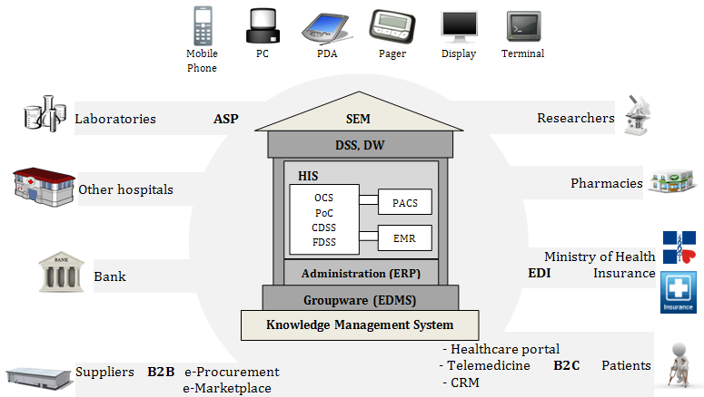

Slide 15
Ακρώνυμα υποσυστημάτων ΟΠΣΝ
HIS (Hospital Information System): Πληροφοριακό Σύστημα Νοσοκομείου
OCS (Order Communication System): Σύστημα Επικοινωνίας Εντολών
PACS (Picture Archiving and Communication System): Σύστημα Αρχειοθέτησης και Επικοινωνίας Εικόνων
EMR (Electronic Medical Record): Ηλεκτρονικός Ιατρικός Φάκελος
PoC (Point of Care): Σημείο Φροντίδας
CDSS (Clinical Decision Support System): Σύστημα Υποστήριξης Λήψης Κλινικών Αποφάσεων
SEM (Strategic Enterprise Management): Σύστημα Στρατηγικής Διοίκησης Οργανισμού
DW (Data Warehouse): Κεντρικός Αποθηκευτικός Χώρος
FDSS (Financial Decision Support System): Σύστημα Υποστήριξης Λήψης Οικονομικών Αποφάσεων
ERP (Enterprise Resource Planning): Σύστημα Διαχείρισης Πόρων
ASP (Application Service Provider): Παροχή Υπηρεσιών από εξωτερικές Εφαρμογές
EDI (Electronic Data Interchange): Ηλεκτρονική Ανταλλαγή Δεδομένων
EDMS (Electronic Document Management System): Ηλεκτρονικό Σύστημα Διαχείρισης Εγγράφων

Slide 16
Laboratory Information System - LIS
Υποστηρίζει τις ακόλουθες λειτουργίες:
Διαχείριση της καθημερινής εργασίας
Παραγγελία εξετάσεων και κατανομή στα εργαστήρια
Σύνδεση με τους αναλυτές, προγραμματισμός εξετάσεων, λήψη αποτελεσμάτων, διαχείριση, έλεγχος, διανομή των αποτελεσμάτων
Έλεγχος ποιότητας των ιατρικών μηχανημάτων
Στατιστικές διακυμάνσεων τιμών εξετάσεων
Έλεγχος, επεξεργασία των μηνυμάτων των ιατρικών μηχανημάτων
Συσχετισμοί εξετάσεων για τον εντοπισμό τυχόν αντινομιών η άλλων προβλημάτων
Διαχρονική παρακολούθηση αποτελεσμάτων ενός ασθενούς
Στατιστικά στοιχεία όγκου εξετάσεων στη διάρκεια οποιασδήποτε περιόδου κατά εργαστήριο, μηχάνημα, εξεταζόμενο, εντολέα ιατρό, κλινική, κλπ, με τα αντίστοιχα κοστολογικά στοιχεία
Παροχή πληροφοριών για την υποστήριξη στη λήψη αποφάσεων
Διαχείριση φακέλου ασθενούς
Διαχείριση αναλυτών
Ανάλυση και αποστολή αποτελεσμάτων από το εργαστηριακό προσωπικό και επικύρωση από τους αρμόδιους ιατρούς

Slide 17
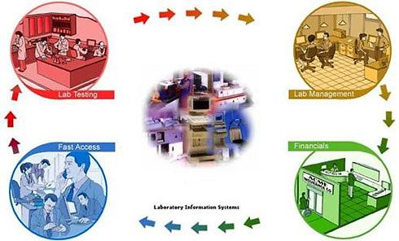

Slide 18
L.I.S.
Το LIS μπορεί να εφαρμοστεί και να καλύψει τις ανάγκες των ακόλουθων τμημάτων:
Μικροβιολογικό εργαστήριο
Αιματολογικό εργαστήριο
Ιστo-κυτταρολογικό εργαστήριο
Βιοχημικό εργαστήριο
Τράπεζα αίματος
Απαίτηση: να έχει τα επιθυμητά επίπεδα ασφαλείας (π.χ. διαφύλαξη της εμπιστευτικότητας, ακεραιότητας, ορθότητας, διαβάθμιση πρόσβασης, διαθεσιμότητας των δεδομένων, κλπ)

Slide 19
RIS - PACS
Τα ακτινολογικά εργαστήρια και τα απεικονιστικά κέντρα έχουν μοναδικές απαιτήσεις για την επεξεργασία, αποθήκευση και μετάδοση της παραγόμενης πληροφορίας
Περίπλοκη ροή ασθενών και δεδομένων → ξεκινά από την υποδοχή προς τον τεχνικό απεικόνισης, προς τον ακτινολόγο, ενώ στη συνέχεια τα αποτελέσματα των ακτινολογικών εξετάσεων παραδίδονται πίσω στον συστήσαντα ιατρό
Περίπλοκη ροή εργασίας → λόγω του σχετικά μεγάλου αριθμού του προσωπικού που συμμετέχει σε έναν τυπικό ασθενή
Μεγάλος όγκος δεδομένων
Απαίτηση → ταχύτητα
RIS → Ακτινολογικό Σύστημα Πληροφοριών
PACS → Σύστημα Αρχειοθέτησης και Μετάδοσης Εικόνων
Picture Archiving and Communication System, PACS → ένα σύστημα ηλεκτρονικών υπολογιστών που είναι υπεύθυνο για τη ψηφιακή αρχειοθέτηση, αποθήκευση, διαχείριση και διανομή των ιατρικών εικόνων τόσο μεταξύ διαφορετικών τμημάτων ενός νοσοκομείου όσο και μεταξύ διαφορετικών νοσοκομείων ή οργανισμών, κλπ

Slide 21
PACS
Ένα σύστημα PACS διαφέρει σημαντικά σε μέγεθος ανάλογα με τις ανάγκες που καλείται να καλύψει
Το ακρώνυμο PACS αναλύεται ως ακολούθως:
Picture/Εικόνα: αναφέρεται στις ακτινολογικές εικόνες και αναφορές
Archiving/Αρχειοθέτηση: αναφέρεται στο αρχείο των εικόνων/φιλμ ή στη μονάδα αποθήκευσης των εικόνων/φιλμ
Communication/Μετάδοση: παραπέμπει στη δυνατότητα θέασης σε πολλαπλούς «επιθεωρητές» (ιατρούς) των ακτινολογικών εικόνων και των εκθέσεων σε ουσιαστικά απεριόριστες θέσεις εργασίας και εξέτασης όπου βρίσκονται οι ανάλογοι τερματικοί σταθμοί
System/Σύστημα: αφορά στην έννοια ότι ένα σύνθετο και συντονισμένο δίκτυο κάνει τις ανωτέρω δυνατότητες να συμβαίνουν

Slide 22
PACS
Τα PACS αποτελούνται από υλικό (hardware) και λογισμικό (software) που αποθηκεύει και χειρίζεται τις ψηφιακές πληροφορίες υπό μορφή εικόνων και στοιχείων κειμένων
Το λογισμικό του διαχειρίζεται τα στοιχεία και τις πληροφορίες των ασθενών μαζί με τις διαγνωστικές εικόνες έτσι ώστε και τα δύο να μπορούν να ειδωθούν ταυτόχρονα
Ο τρόπος σύλληψης των ακτινολογικών εικόνων είναι ψηφιακός και όχι αναλογικός
Επειδή η εικόνα είναι ψηφιακή μπορεί να αποθηκεύεται στη μνήμη ενός υπολογιστή ή ενός σκληρού ή οπτικού δίσκου
Απαιτείται ελάχιστος χώρος σε αντίθεση με την παραδοσιακή αρχειοθέτηση των ακτινολογικών εικόνων σε φιλμ
Μπορούν να επιθεωρήσουν και επεξεργαστούν αμέτρητοι χρήστες τις εικόνες αυτές χωρίς να αλλοιώνεται η ποιότητά τους, ενώ τα ψηφιακά αυτά δεδομένα μπορούν να μεταδίδονται σε οποιοδήποτε υπολογιστή βρίσκεται μέσα στο συγκεκριμένο δίκτυο

Slide 23
Βασικές λειτουργίες PACS
Υπάρχουν επτά βασικές λειτουργίες που λαμβάνουν χώρα σε ένα PACS:
Σύλληψη εικόνας
Μετάδοση εικόνας
Προσωρινή αποθήκευση
Μακροχρόνια αποθήκευση
Ανάκτηση
Επιθεώρηση εικόνας
Δικτύωση
Mέσω του S/W των PACS ο ιατρός μπορεί να αλλάζει την ένταση, τη φωτεινότητα, τον προσανατολισμό, να πραγματοποιεί μετρήσεις ακριβείας, να μεγεθύνει, να υιοθετεί αλγορίθμους (σκελετικό σύστημα, μαλακοί ιστοί, κλπ), να έχει τρισδιάστατη απεικόνιση, κα

Slide 24
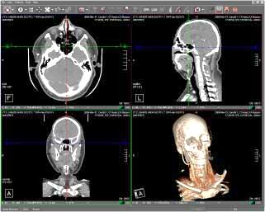
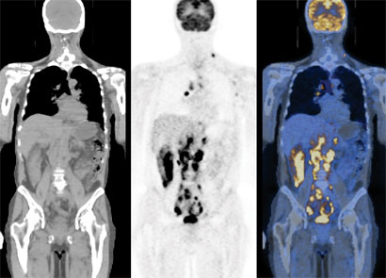

Slide 25
Οφέλη PACS
Εξαλείφεται το πρόβλημα της απώλειας ή της καταστροφής των φιλμς
Μειώνεται η ανάγκη για αποθηκευτικό χώρο
Μειώνεται το κόστος εκτύπωσης
Βελτιώνεται η επικοινωνία, η παραγωγικότητα και η αποτελεσματικότητα μεταξύ του ακτινολογικού τμήματος και των ιατρών
Οι εικόνες είναι πλέον διαθέσιμες στους ιατρούς και στις κλινικές σε οποιοδήποτε σημείο (αρκεί να υπάρχει κατάλληλος σταθμός εργασίας) και οποτεδήποτε μέσα στο δίκτυο

Slide 26
RIS
Το Ακτινολογικό Σύστημα Πληροφοριών (Radiology Information System – RIS) είναι μια λογισμική δικτυακή πλατφόρμα η οποία έχει τη δυνατότητα να αποθηκεύει, να επεξεργάζεται και να διανέμει πληροφορίες των ασθενών
Τα RIS παρουσιάζουν σημαντικά πλεονεκτήματα για τα διαγνωστικά κέντρα:
Η ενσωματωμένη τιμολόγηση είναι ευκολότερη να διαχειριστεί και μειώνει τον κύκλο πληρωμής
Αυξημένη δυνατότητα διαχείρισης της ροής των εργασιών
Η ενσωματωμένη δυνατότητα χρονοπρογραμματισμού βοηθά στην καλύτερη οργάνωση
Οι αυτόματες λίστες κάνουν αποτελεσματικότερη τη διαχείριση του χρόνου των ακτινολόγων και των τεχνολόγων
Η λεπτομερής φύλαξη και αρχειοθέτηση των οικονομικών στοιχείων βελτιώνει τη χρηματορροή
Η αυτοματοποιημένη υποβολή των απαιτήσεων βελτιώνει την ποιότητα και τις συνθήκες εργασίας κάνοντάς την πιο αποτελεσματική
Δίνει τη δυνατότητα διαχείρισης των υλικών και των αναλώσιμων

